Slide 1
Underscore.js

Slide 2
_.once

Slide 3
_.once
创建一个只能调用一次的函数。重复调用改进的方法也没有效果，还是返回第一次执行的结果。有助于初始化类型的方法，代替过去设置一个boolean标记及后续对标记检测。

Slide 4
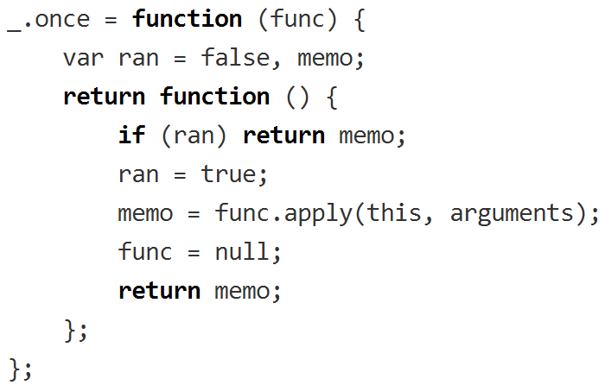

Slide 5
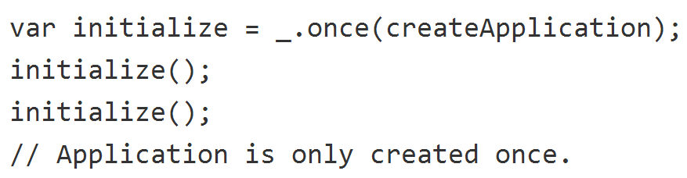

Slide 6
函数式编程

